Slide 1


inspirerande data visualisering
Éléonore Mayola
Muntlig presentation
Jensen Komvux Liljeholmen
SVA delkurs 4

Slide 2
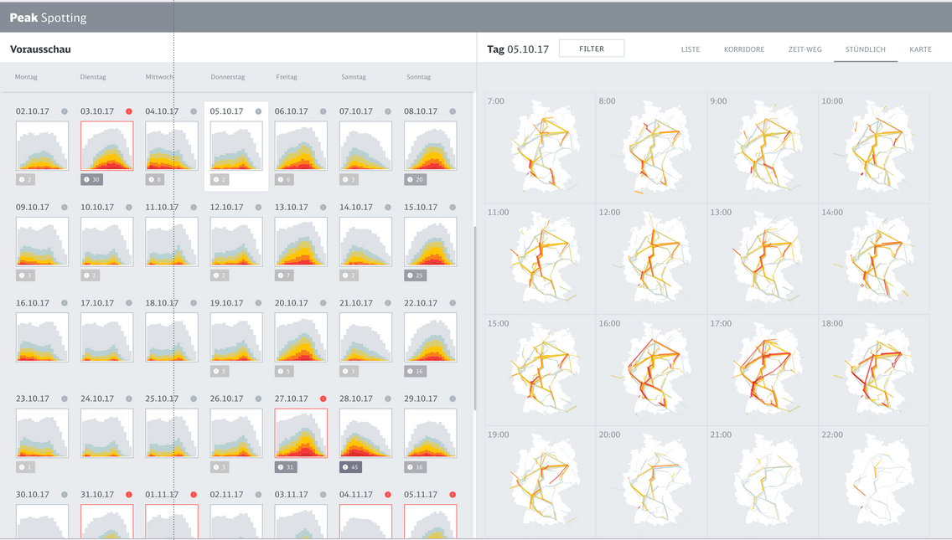
Datavisualisering
Skapandet av visuell representation av information
(med grafer eller kartor)
“Peak Spotting”, Moritz Stefaner - http://truth-and-beauty.net/projects/peakspotting

Slide 3
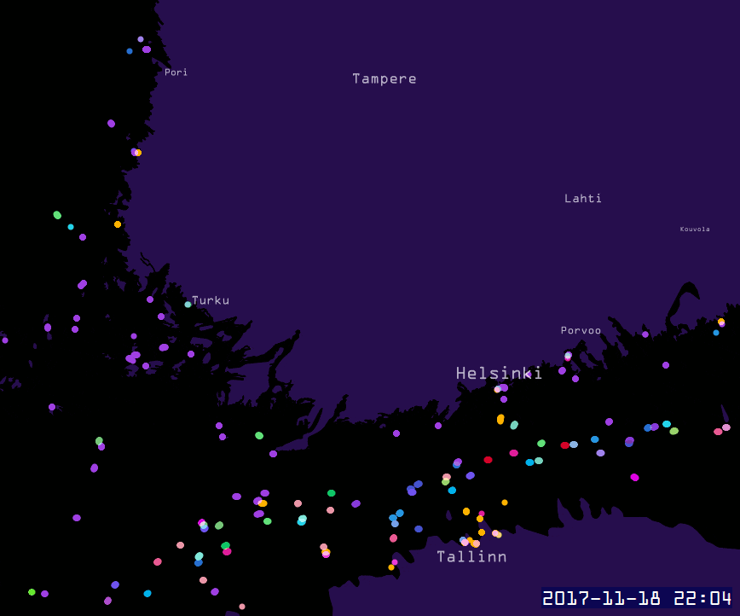
Datavisualisering är använd på många områden för att förstå eller för att förklara information.
Det finns en plats för enkla grafer men med tid kommer mer sofistikerad, och mer interaktiv visualisering.
“Gulf of Finland”, Topi Tjukanov - https://tjukanov.org/gulfoffinland/

Slide 4
plan 1
botten
våning
källar
våning
UTFORSKANDE DESIGN
“1, 2, 3 DATA”
4 maj – 6 oktober 2018
Espace Fondation EDF
Paris
webbappar +
väggmålningar + bibliografi
FÖRKLARANDE DESIGN
fysiska displayer + “data cuisine”
UTSTÄLLANDE DESIGN
artistik visualiseringar

Slide 5
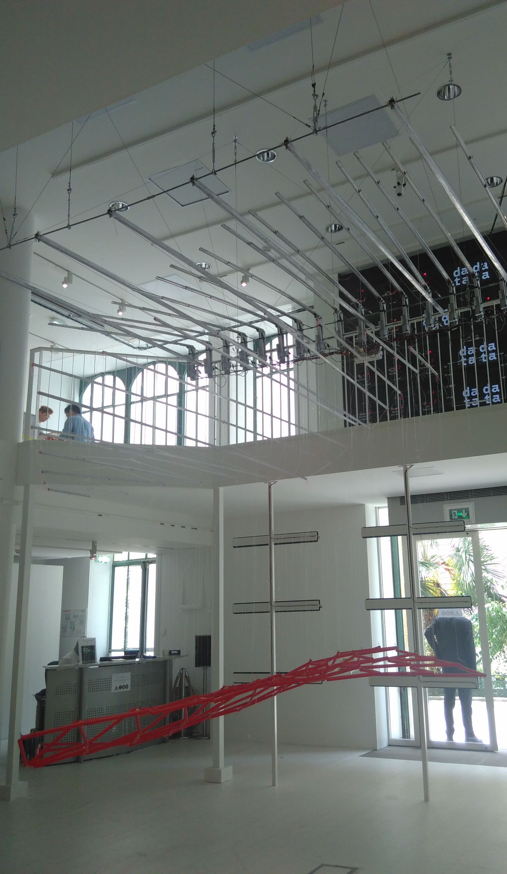
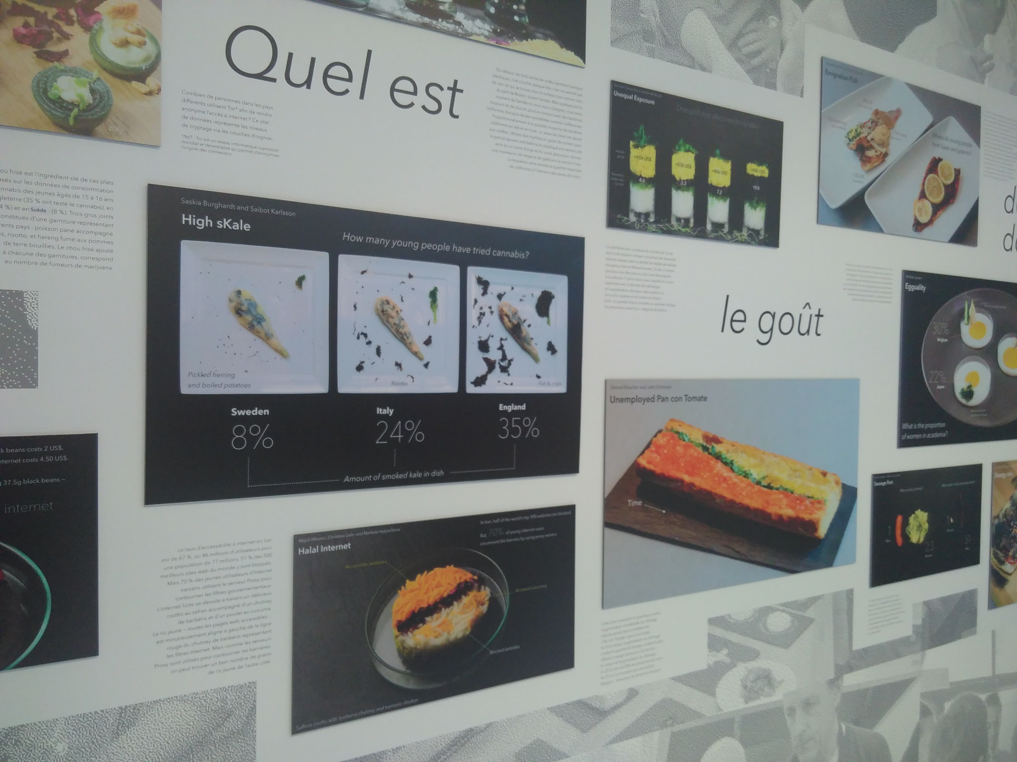
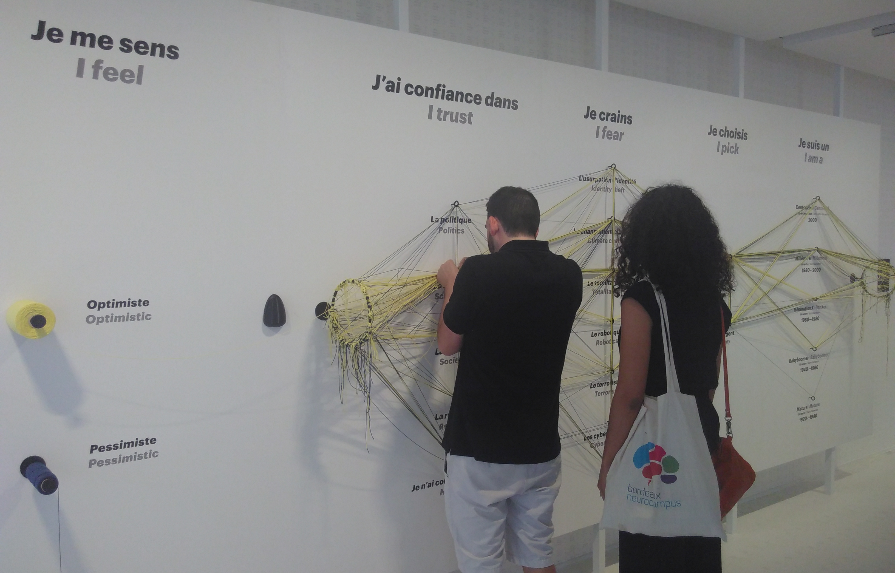
vågor rörelse
i havet
“data cuisine”: visualisering med ingredienser och smak
människorna visualiserar känslor om framtiden

Slide 6
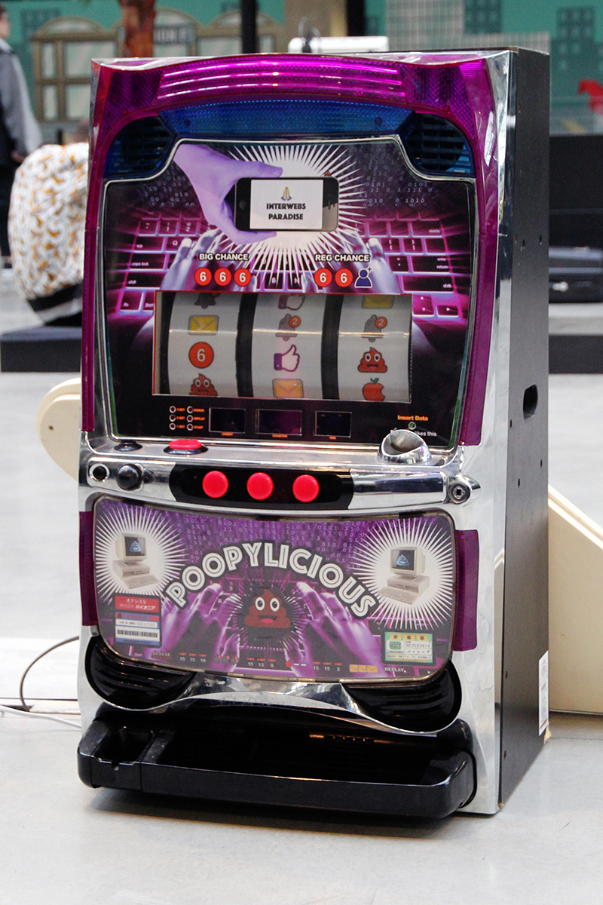
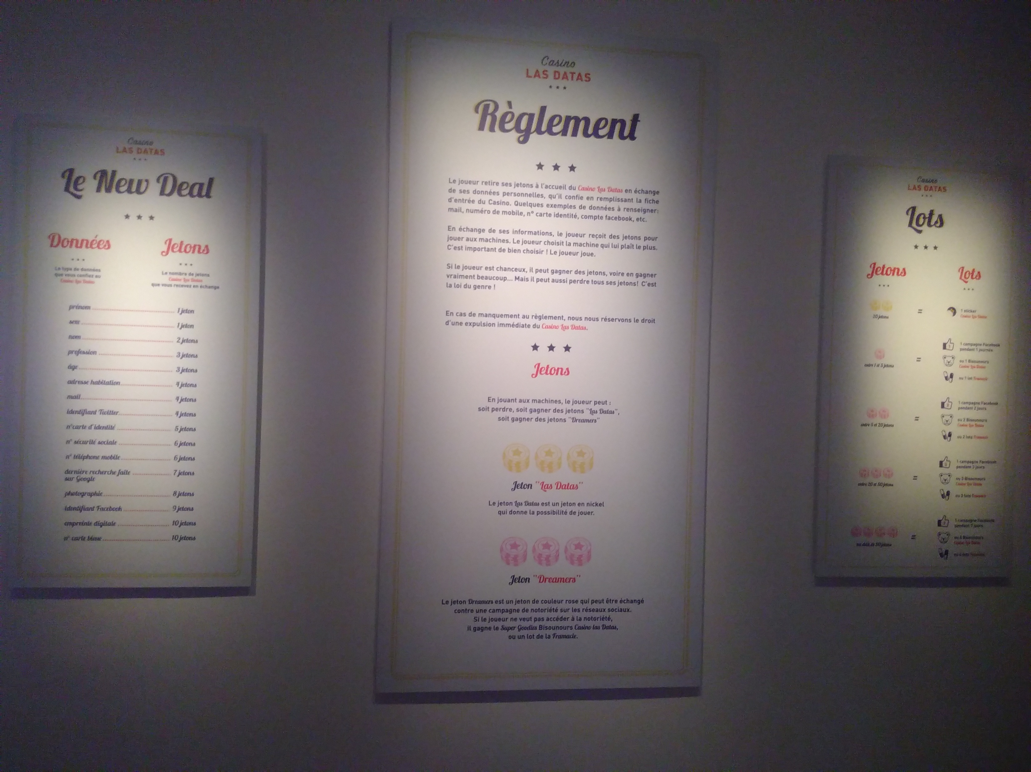
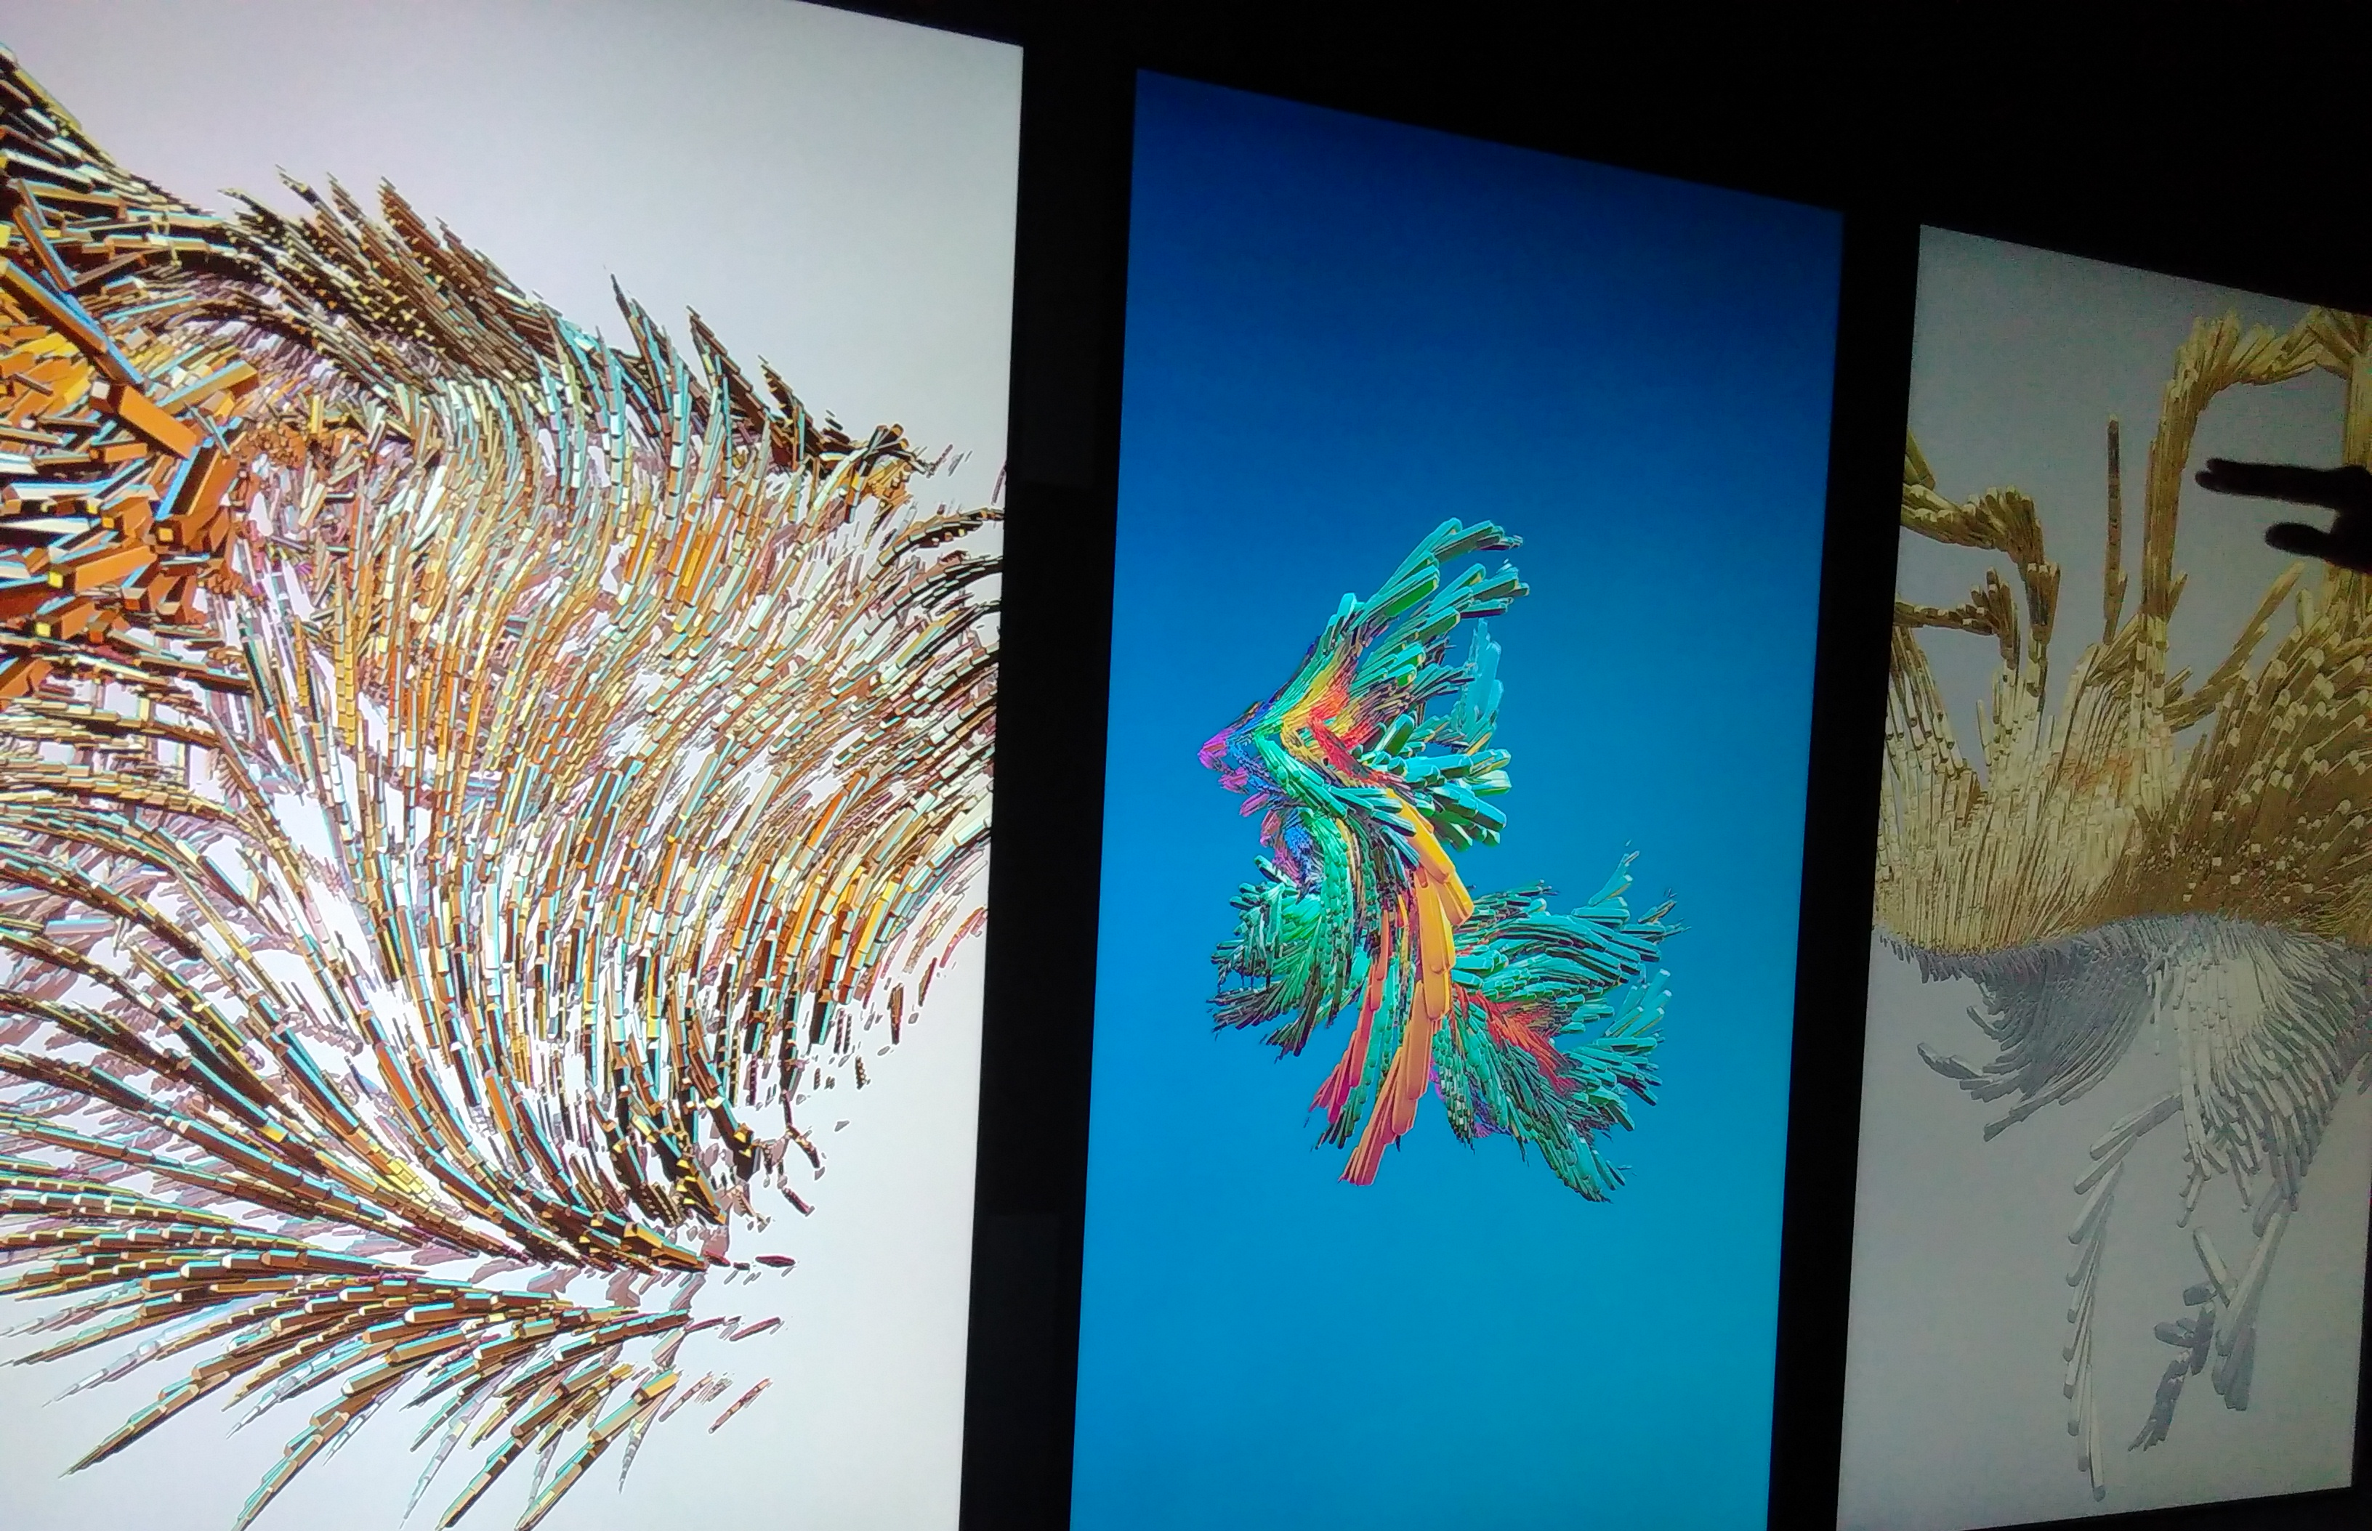
Casino “Las Datas” var man betalar med personliga informationer
artistik visualisering av personliga informationer

Slide 7
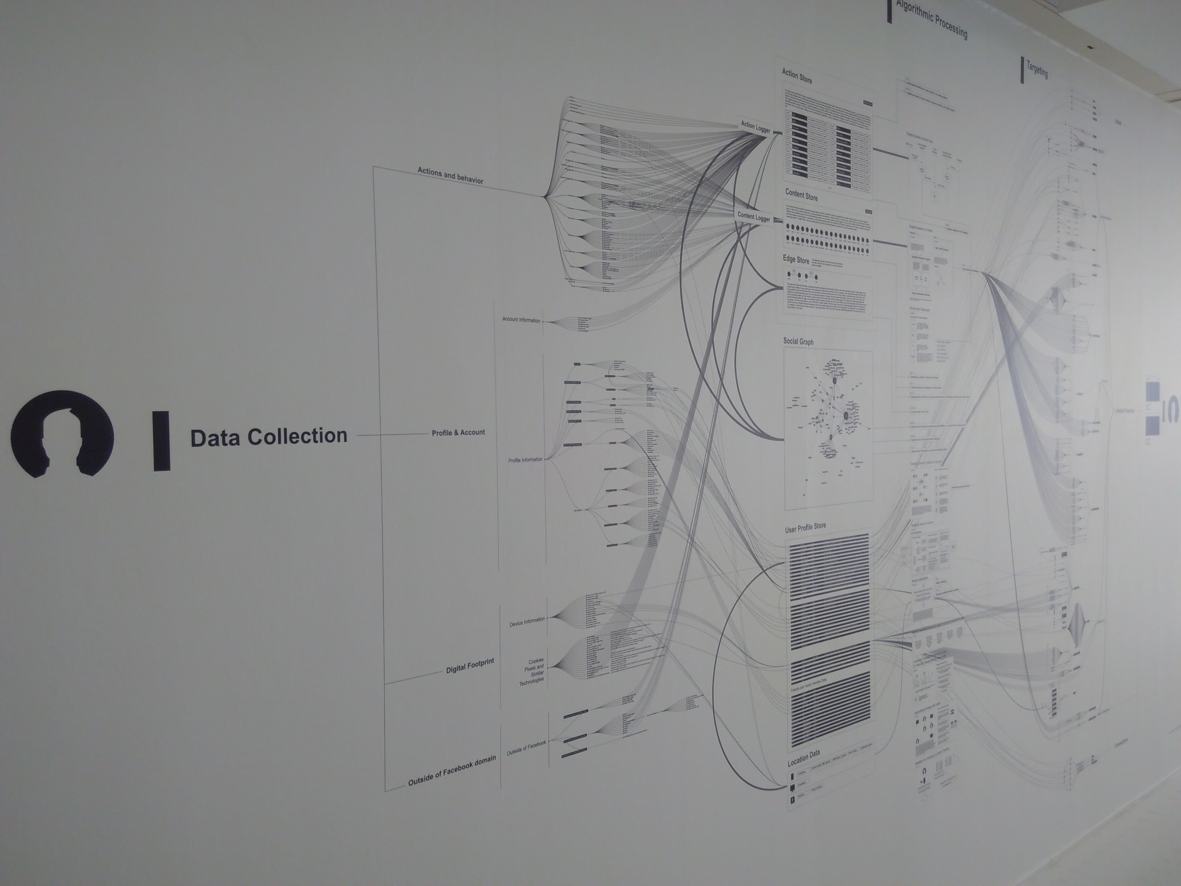
väggmålning av Facebook datainsamling

Slide 8

Resurser
* OpenVisConf 2018 http://www.openvisconf.com/
* A-frame http://aframe.io/
* D3.js + React https://github.com/mkfreeman/react-d3
* “1, 2, 3 DATA” https://fondation.edf.com/fr/expositions/1-2-3,
https://123data.paris/collection
* Multiplicity http://truth-and-beauty.net/projects/multiplicity
* Network effect http://networkeffect.io/
* data cuisine http://data-cuisine.net/
* Casino Las Datas http://casinolasdatas.com/
* Architecture of radio http://www.architectureofradio.com/
* Galaxy of covers https://lab.interactivethings.com/galaxy-of-covers/
* Treepedia http://senseable.mit.edu/treepedia/
* The Refugee Project http://www.therefugeeproject.org/
* The Iranian internet http://monoment.io/#/tiibfi/
* Data strings http://domesticstreamers.com/case-study/data-strings/
Éléonore
frilans utvecklare + data scientist
github: Eleonore9
twitter: @EleonoreMayola
blog: eleonore9.github.io
webbsida: elle-est-au-nord.com
github.com/Eleonore9/inspiring-data-viz

